Slide 2
回购显真心
顺势有低吸
9月20日 20:15
陈 俊
执业编号:A1120619070007
毕业于西北工业大学，股海沉浮多年。擅长波浪形态，机构分析，资金推动论，结合唯信号论，把握确定性波段。深度研究资金博弈理论，以价格体现市场一切信息为核心，帮助用户建立适合自己的投资模型！

Slide 3
01/
02/
03/
行情解读
真心回购
选股模式

Slide 4
01
行情解读

Slide 5
筑底形态，过去，现在，未来
不要被指数和市场欺骗了情绪！情绪已经到了一定的状态。思考：成交量，价格，时间，空间
向下会如何？破低形成底背离结构，甚至流动资金红！
向上回如何？突破趋势3130 30日线 短期趋势，3196 中期趋势。甚至熊线上移，流动资金红

Slide 6
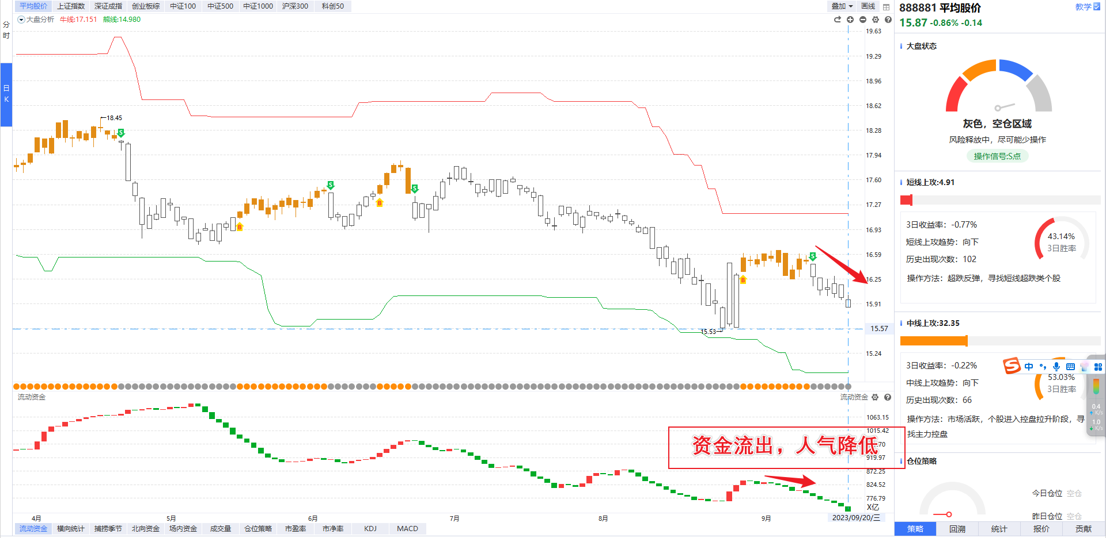
煎熬中的情绪-左躺右卷
平均股价，流动资金持续流出，仓位多于三成，需要高技术，好心态，低调发育。
越是成交量低迷，谁先动，谁在持续
看主题，找细分，看领涨，找扩散，定龙头，盯个股！控仓位，练模式！

Slide 7
02
股份回购

Slide 8
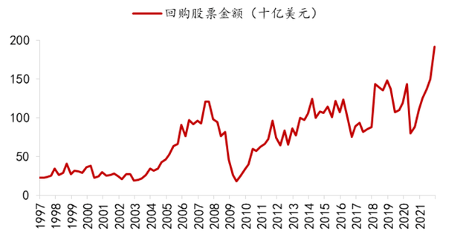
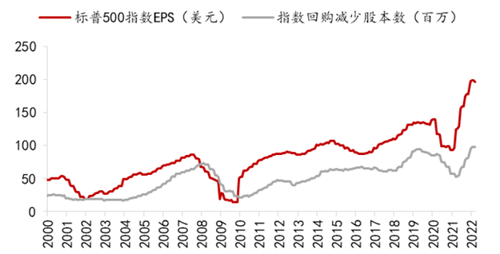
为什么做股份回购
股票回购：上市公司利用现金等方式，从股票市场上回购本公司发行在外一定数额的股票的行为，这将减少企业流通在外的股票数量，从而达到市值管理、股权激励、稳定股价等积极作用。
回购为什么会促进股价上涨：
（1）上市公司通过回购股票，直接增加公司股票的需求来提高股价，股票回购产生影响的一个最直接渠道。
（2）通过回购注销，减少股本，提高上市公司EPS和整体的ROE等财务指标。
过去十年美国上市公司股票回购金额大幅飙升
标普500指数EPS与回购规模的走势基本保持一致
自2008年金融危机以来
上市公司回购是美股市场中非常重要的参与方式
参考美股长期投资分析，股票收益率=股利回购收益+股票估值+企业盈利

Slide 9
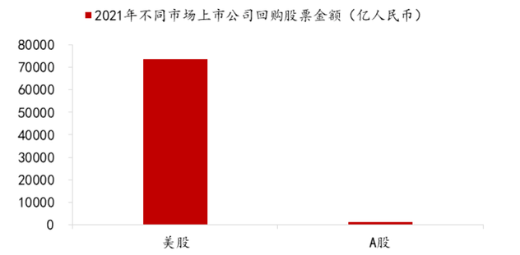
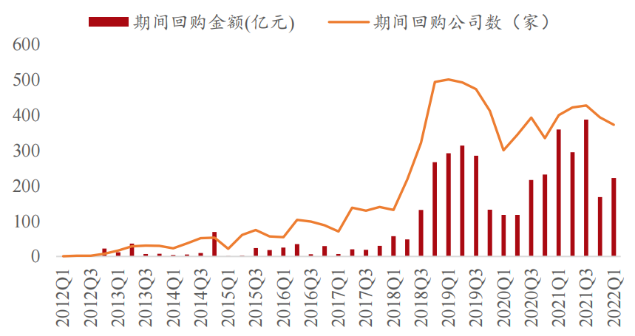
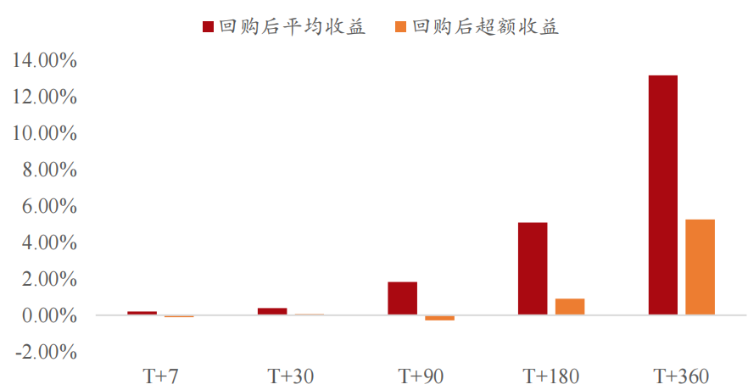
为什么做股份回购
2021财年，美股上市公司用于回购普通股和优先股的金额共计达到了7.37万亿人民币，而同期A股上市公司股票回购金额仅为1211亿元，不足美股的2%。
2012 年起 A 股市场股票回购开始兴起。
2018 年 10 月《公司法》对股份回购条款进行专项修改后，同年 11 月沪深交易所关于上市公司股份回购的实施细则在短时间内相继出台。市场迎来了回购潮。
回购预案的上市公司大概率处于低估值空间，未来有升值的可能性
未来一月、一季度、半年、年度都有明显的收益
低估值公司在回购预案发布后超额收益明显 ； 公司回购金额占总市值比例越大，超额收益越强
公司回购对股价长期存在支撑作用

Slide 10
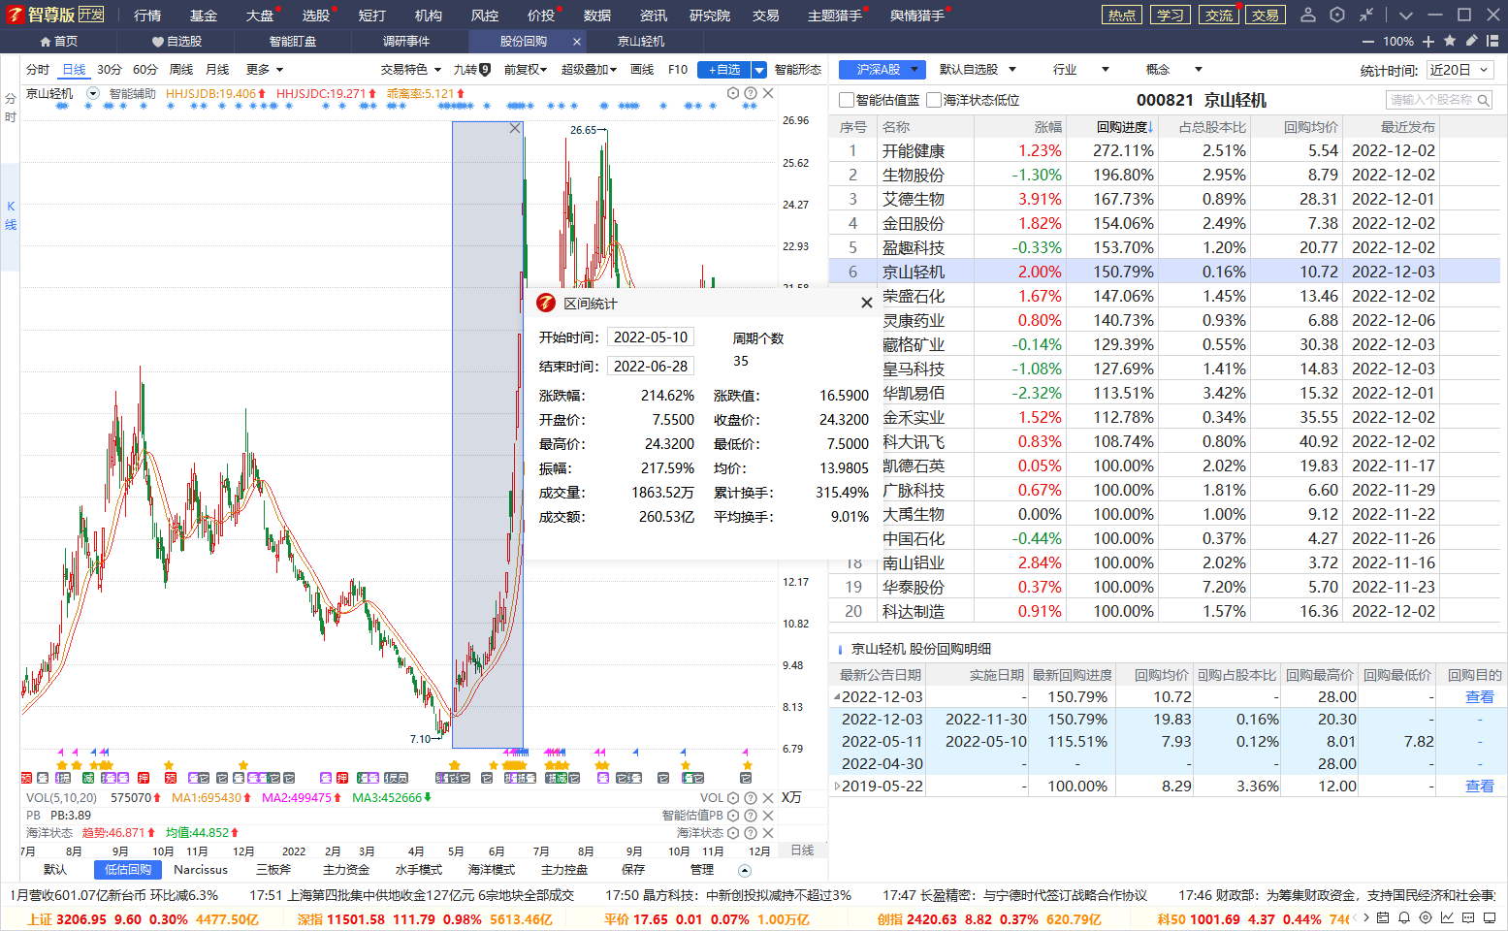
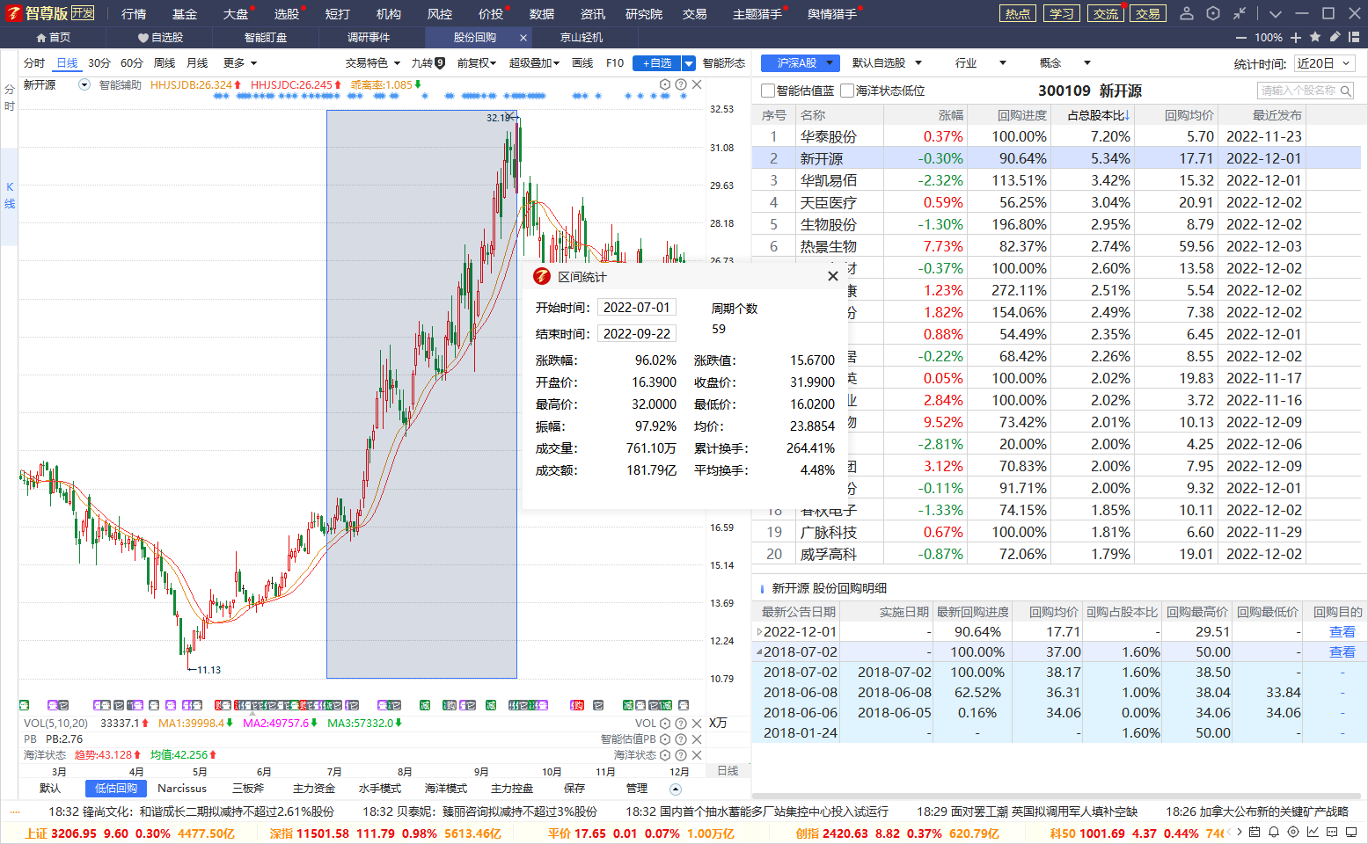
股份回购使用说明
2022-07-02公告回购情况
回购进度：100%，3笔买完
总股本占比达到1.6%
2022-05-10公告回购情况
回购进度：115.51%，一笔买爆
回购预案之后，3笔以内的回购达到回购进度80%以上，上市公司真金白金回购，不是打嘴炮
低估回购盈利模型：低估值+阶段低位（海洋状态低位）+回购总股本占比高（大于总股本1%）

Slide 11
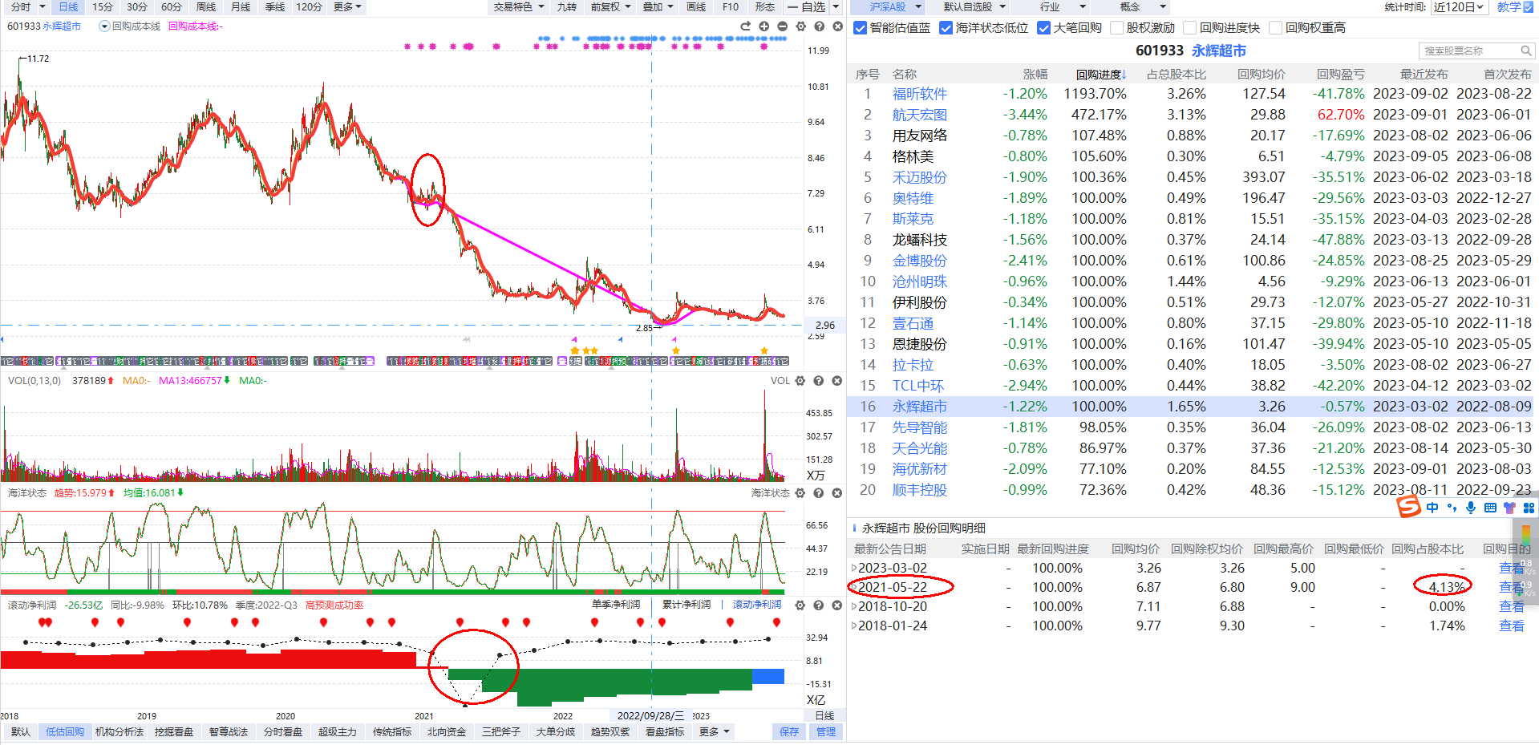
股份回购使用说明
预期业绩降低，或预期盈利转亏损，趋势向下，要多观察。不要看消息炒股！（为被套股找信心 不可取）
股份回购要看有没有多次回购， 底部多次回购显真心，说明企业没有现金困难。依然看好发展！顺势向上做波段，低吸。

Slide 12
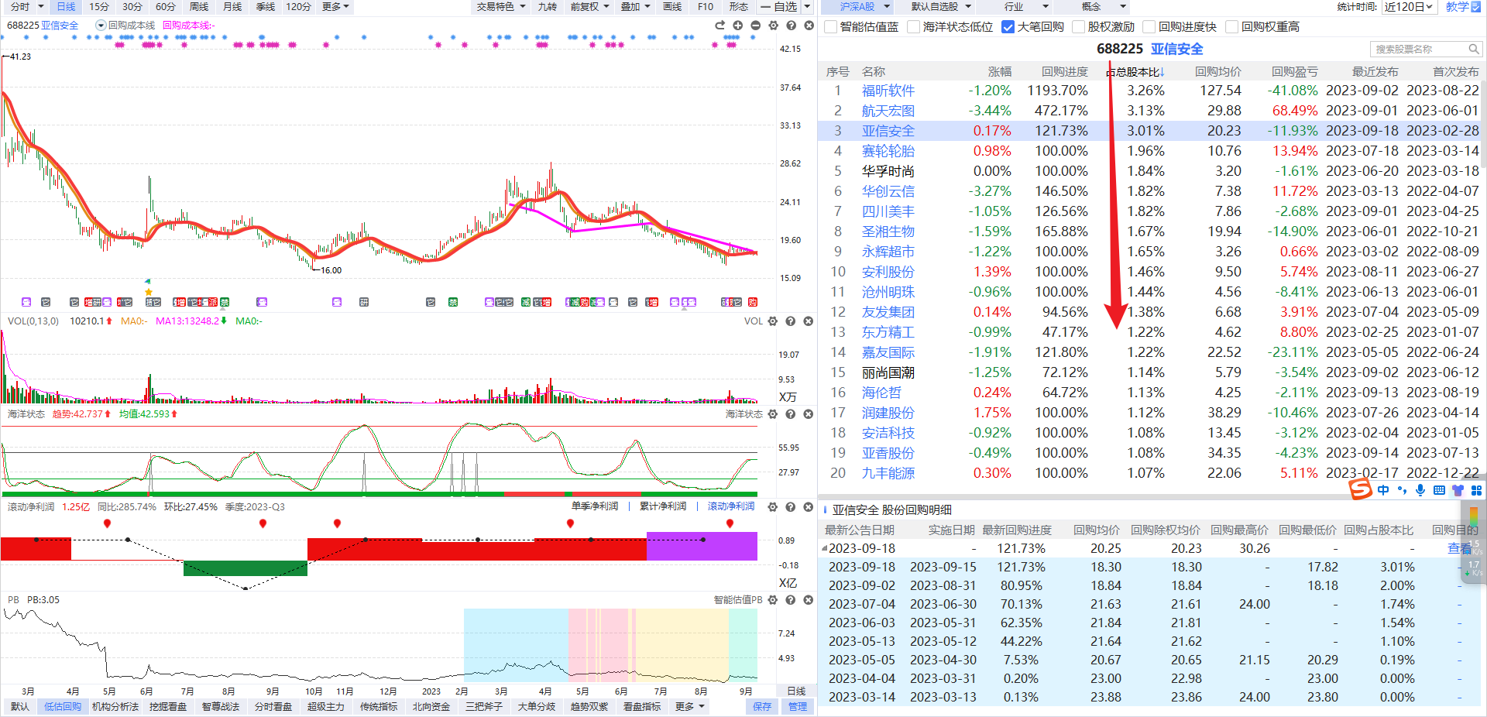
锁定大笔回购，等待超预期
注意出现大笔回购的，排序股本占比较高，尤其是海洋状态底部，估值蓝色 多次回购
锁定其中，业绩扭亏为盈的首选，业绩持续增长的次跟踪，业绩爆发的重点跟踪！
一旦发现 快速一笔大买，或三笔大买，1，说明公司不差钱，2，有潜在利好未来会体现

Slide 13
03
选股模式

Slide 14
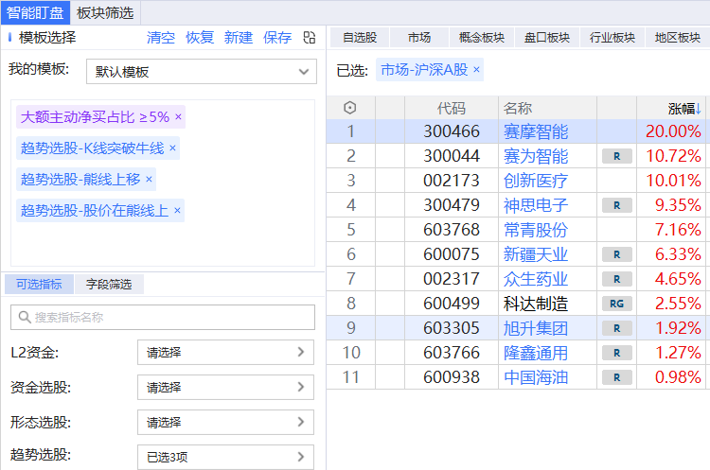
有勇气，逆势选股，很重要！

Slide 15
标题标题标题

